Slide 1
ชีวเทพ เทศทองลา (โทนี่)
Project : Safety is the most important thing (SMIT 3.0)
มหาวิทยาลัยเทคโนโลยีพระจอมเกล้าพระนครเหนือ

Slide 2
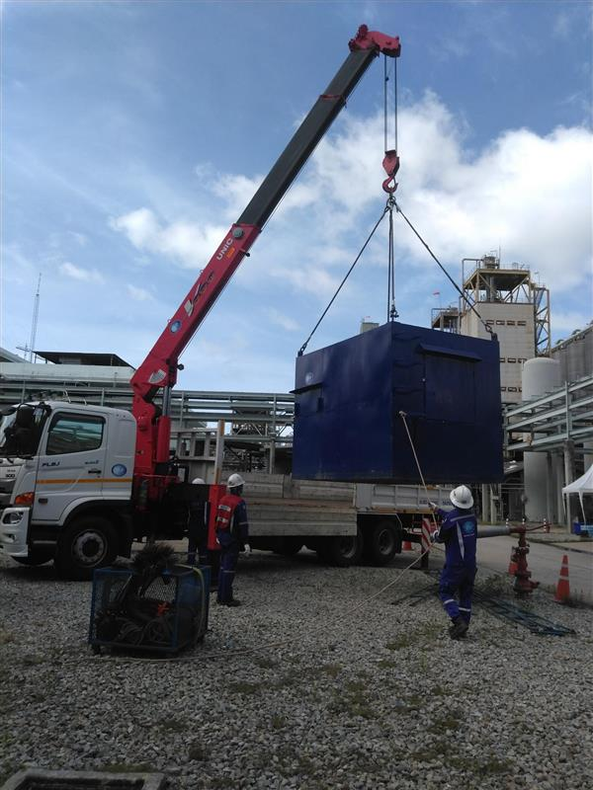

Problems
“Work Procedure”
Routine work
SOP (Standard Operating Procedure)
Lifting
Solution
Non-routine work
Fire hydrant
Permit request
Approval
On-site inspection
Safety inspection after operation

Slide 3
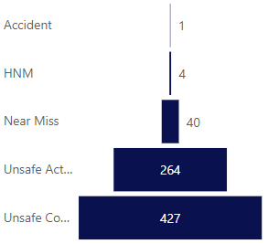
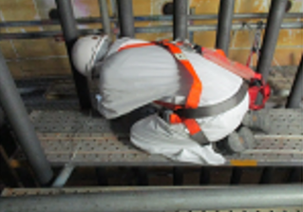
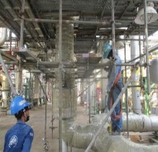
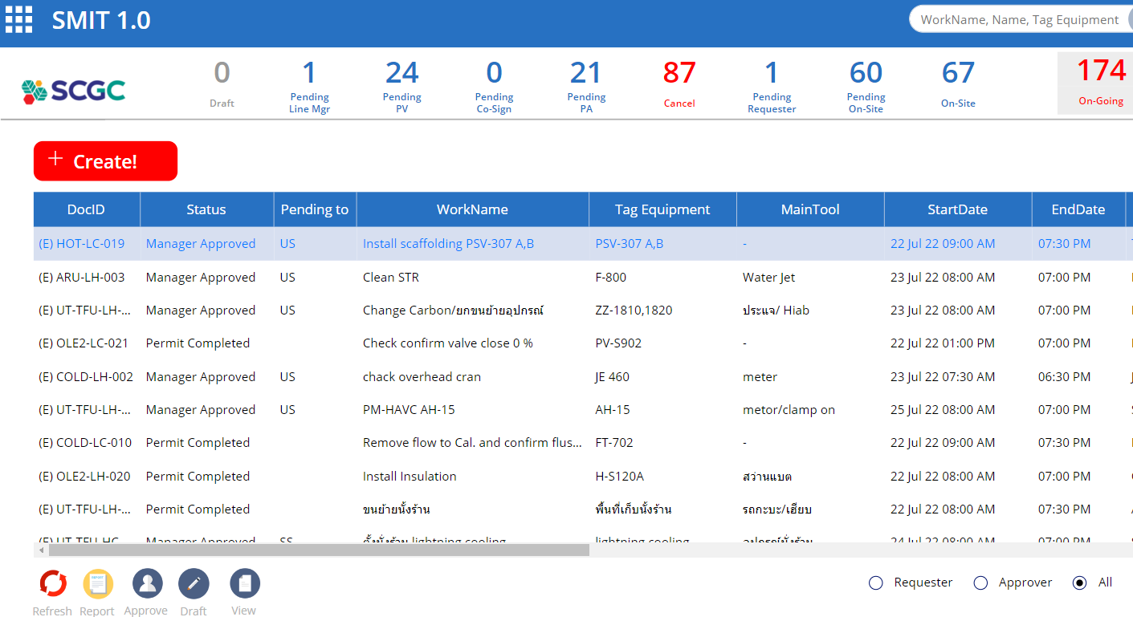
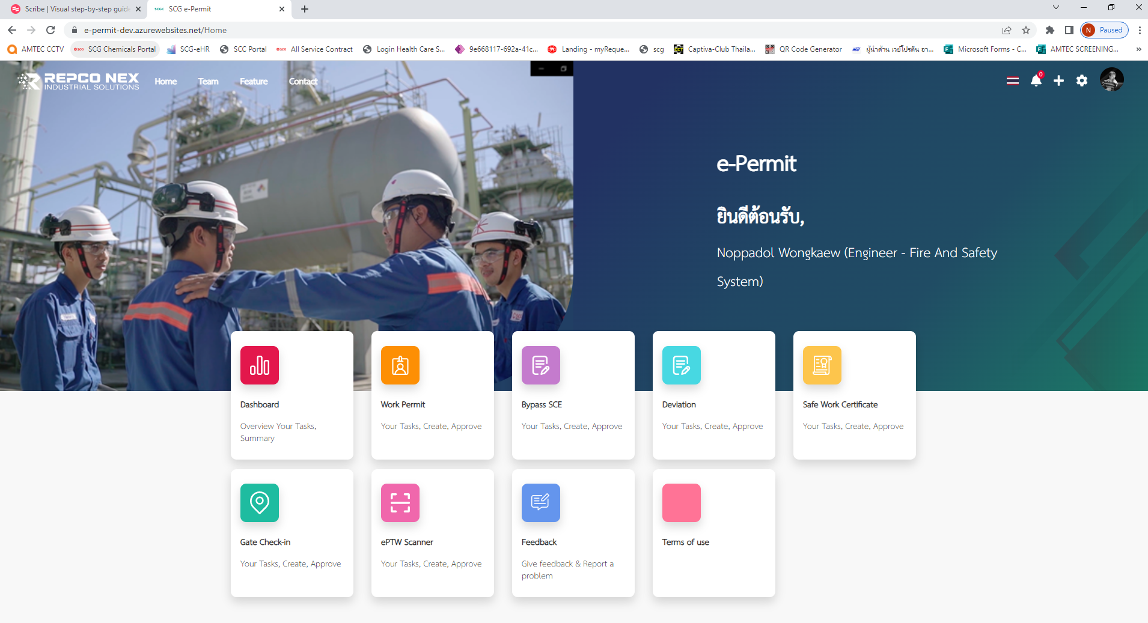
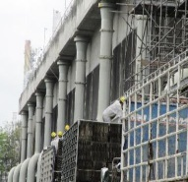
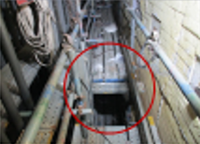
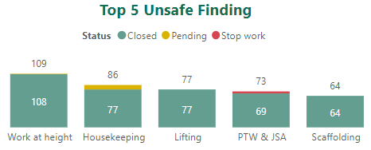
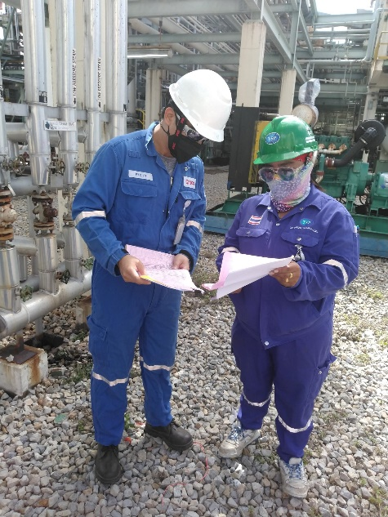
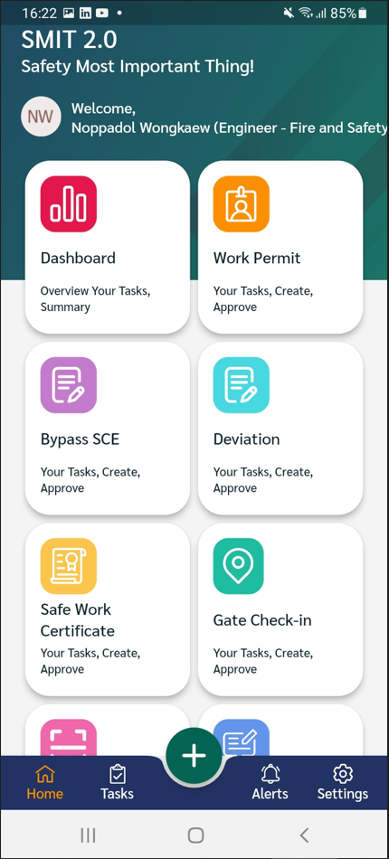
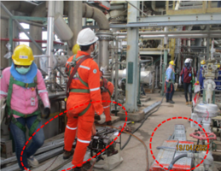
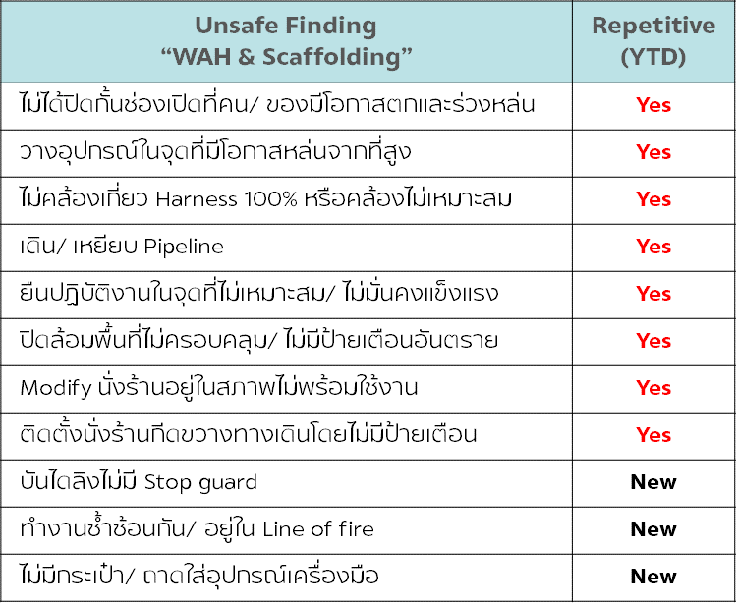
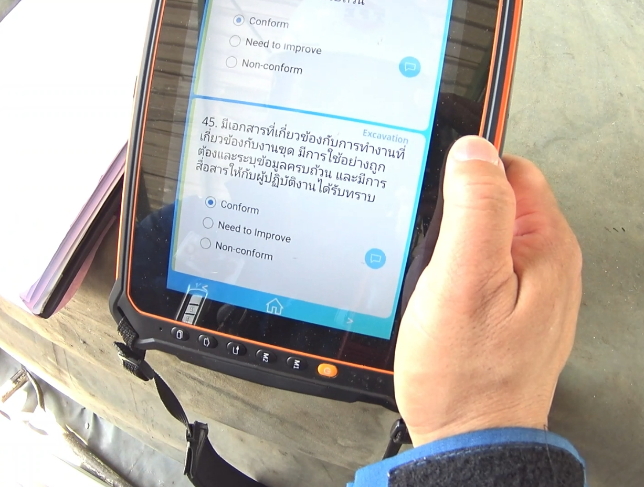
Safety is the Most Important Thing
Risks from human error still occur
SMIT 1.0
SMIT 2.0
E-form for planning
E-form for planning
Paper for onsite
E-form for onsite on Mobile
Improve visibility & productivity 70 – 80 %

Slide 4
Work Procedure adaptation with SMIT
Permit request
SMIT1.0 (EPTW : POC)
SMIT3.0 Phase 1 (AI lesson Accident & Near Miss)
SMIT2.0
(EPTW : Web Application & Mobile Application)
Approval
SMIT3.0 Phase 2
AI lesson Unsafe Finding & Incident
On-site inspection
Safety inspection after operation

Slide 5





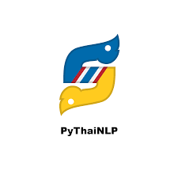






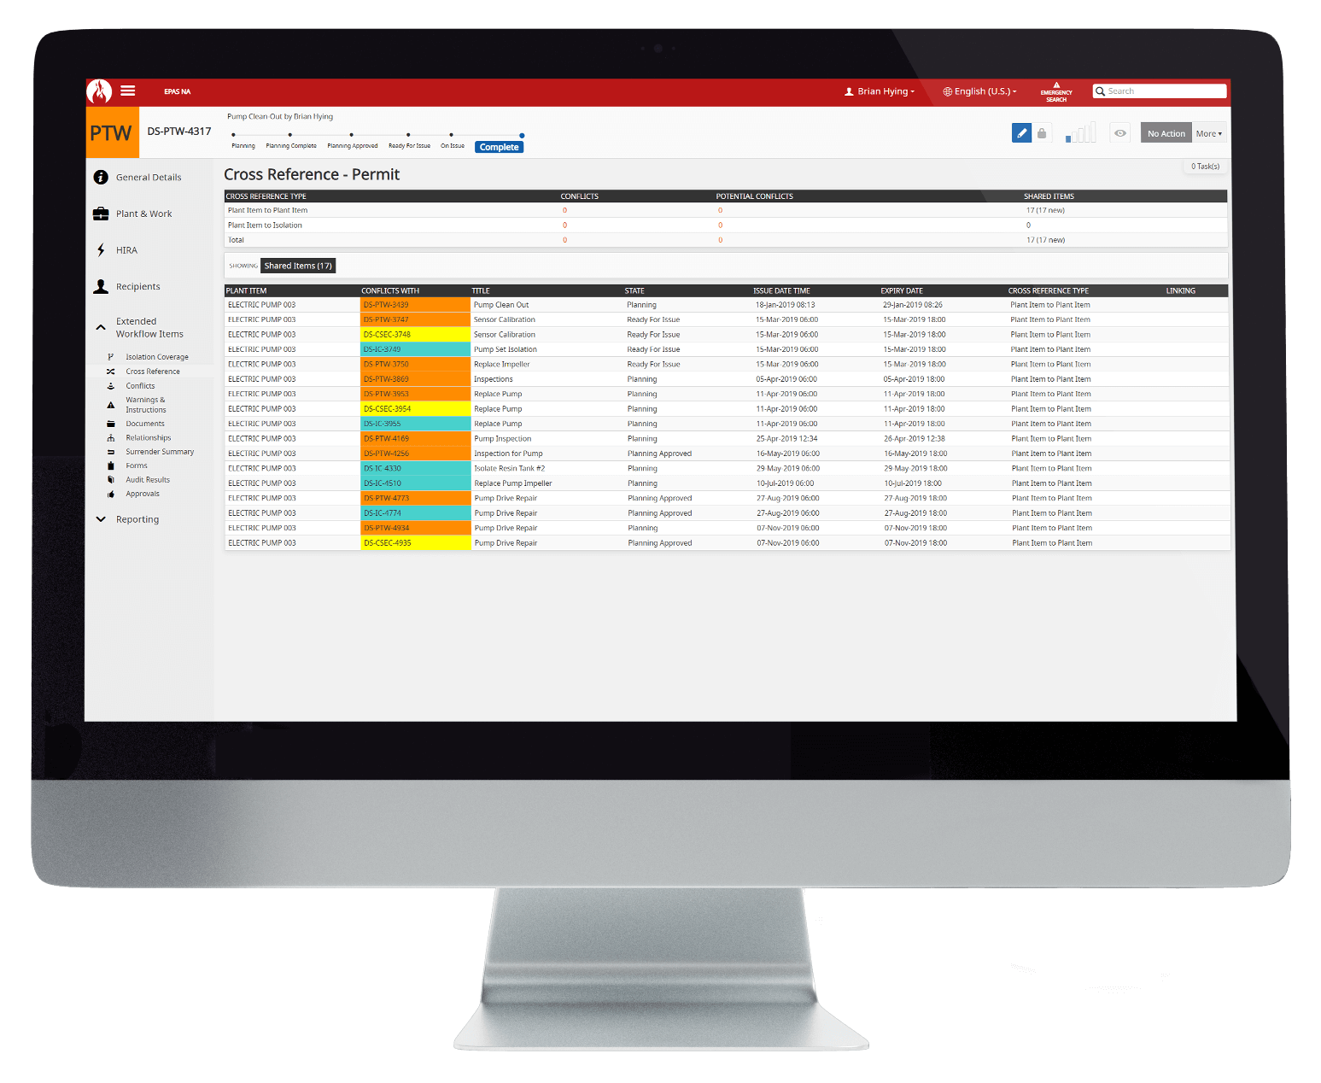




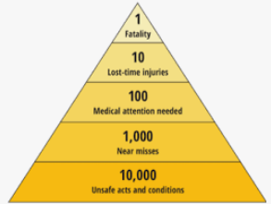
SMIT 3.0 – Integrate data and develop AI to reduce risks from human error
pyodbc
SMIT API
Safety Application
SMIT3.0
Smit
Work permit
Incident
Report
Safety audit
iCHEQ
CSM
Safety observation
Job safety analysis

Slide 6
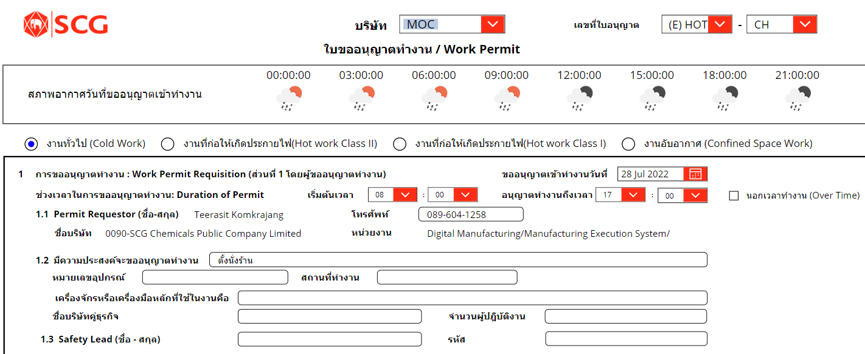
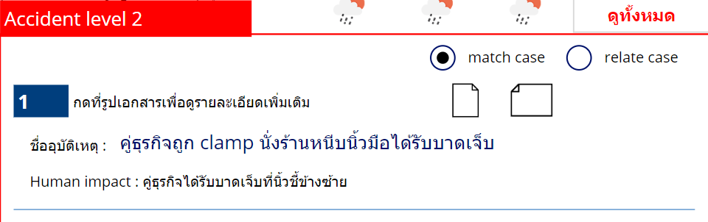
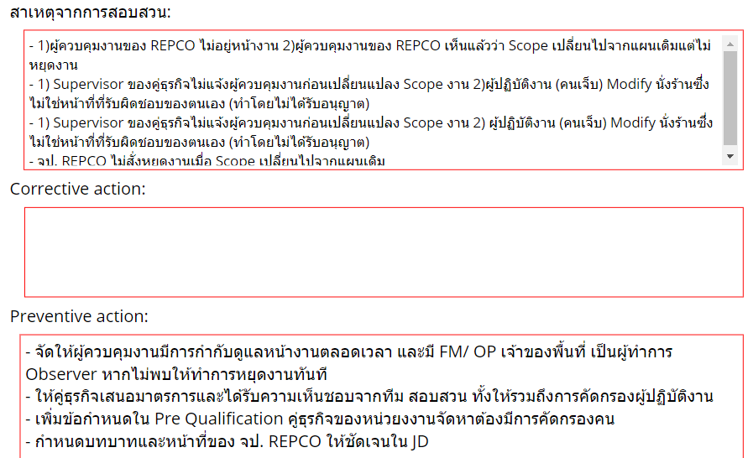

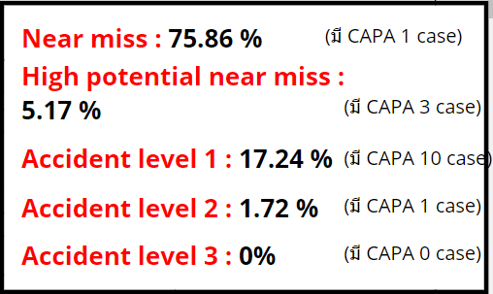
SMIT 3.0 – Integrate data and develop AI to reduce risks from human error
SMIT 3.0 Phase-1 : AI lesson learns from Work permit (Incident & Near miss )

Slide 7
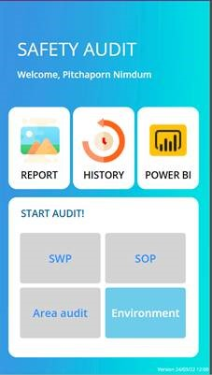
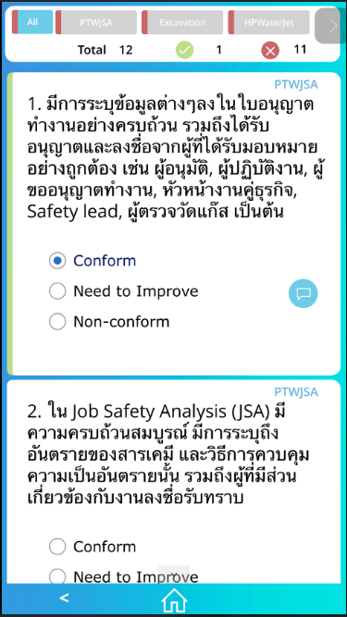
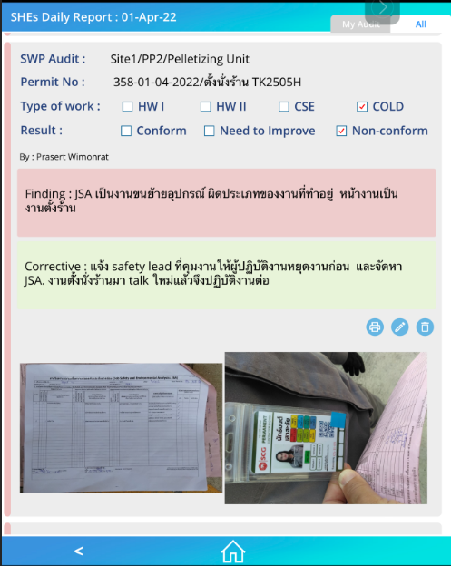


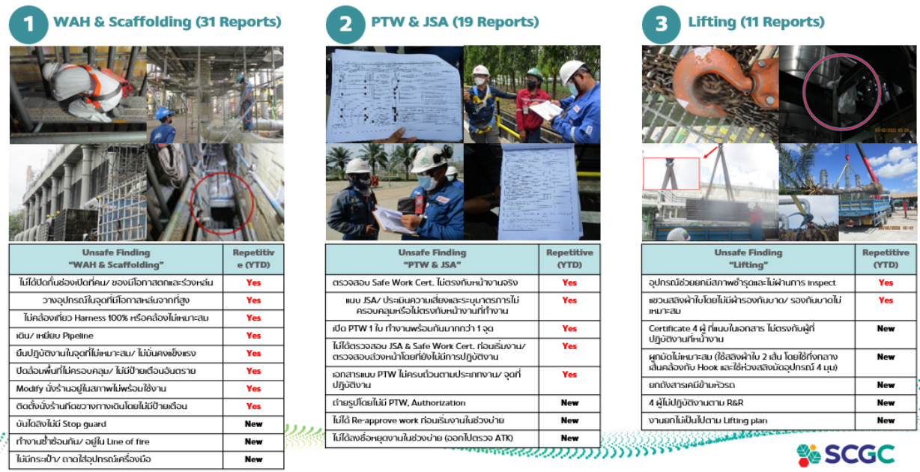
SMIT 3.0 – Integrate data and develop AI to reduce risks from human error
SMIT 3.0 Phase-2 : AI assistance for Safety Audit (Unsafe finding)
1st improvement : E-form for Safety Audit
2nd improvement: AI assistant for Smart Safety Audit#1 by NLP
Different Approach for Safety Audit by human
AI Assistant Auditor to fulfill lack of unsafe finding
Safety Audit Quality based on Experience of Auditor
Finding
Unsafe Action
Unsafe Condition
Accident
→ Near Miss
Top 3 Unsafe finding for Scaffolding
1. ไม่มีปิดกั้นช่องที่คน/ของมีโอกาสตกและร่วงหล่น
2. ปิดล้อมพื้นที่ไม่ครอบคลุม
3. ไม่คล้องเกี่ยว Harness 100 % หรือคล้องไม่เหมาะสม

Slide 8
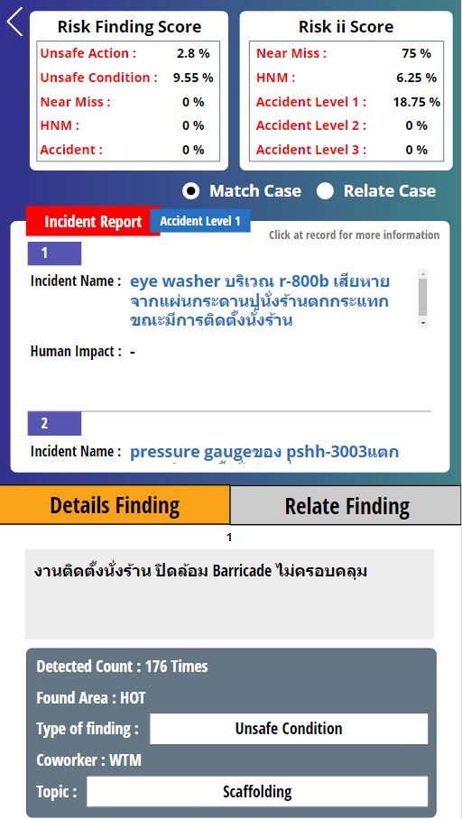
SMIT 3.0 Phase-2 : Integrate data and develop AI to reduce risks from human error
From
To
Safety Audit Quality based on Experience of Auditor
Take much time to Safety Audit
Safety Audit Form does not serve the details
Improve
Help suggestion safety audit to employee
effect
Reduce risk to cause accident
Used AI to Suggest the Safety Audit Form
Don’t Take much time as before
Recommendation serve the details
Decreased in Budget for maintenance
and care of injured employees

Slide 9
Product Name : Safety is the Most Important Thing (SMIT 3.0) Status : Plan 70% / Actual 70%
Period : 1/6/2022 – 30/12/2022
Report by : ชีวเทพ เทศทองลา
On Plan
Concern
Project Plan
No |  |  | 2022
 | หัวข้อ |  | มิถุนายน |  |  |  | กรกฎาคม |  |  |  | สิงหาคม |  |  |  | กันยายน |  |  |  |  | ตุลาคม |  |  |  | พฤศจิกายน |  |  |  | ธันวาคม
 |  |  | 1 | 2 | 3 | 4 | 1 | 2 | 3 | 4 | 1 | 2 | 3 | 4 | 1 | 2 | 3 | 4 | 5 | 1 | 2 | 3 | 4 | 1 | 2 | 3 | 4 | 1 | 2 | 3 | 4
1 | Planning And Gather Requirement
1.1 | เก็บ Requirement สำหรับโปรเจ็ค SMIT 3.0 | P
 |  | A
1.2 | ทำความเข้าใจเกี่ยวกับข้อมูลที่จะนำมา Train Model | P
 |  | A
1.3 | ศึกษาเกี่ยวกับ Library ที่จะนำมาใช้ | P
 |  | A
2 | Development
2.1 | วาง Flow ในการ Development | P
 |  | A
2.2 | Data Cleansing | P
 |  | A
2.3 | Train AI Model | P
 |  | A
2.3 | แสดงผลลัพธ์ตัวอย่างหลักจากการ Train AI | P
 |  | A
2.4 | ทดลองใช้ AI และพัฒนาให้มีความแม่นยำมากยิ่งขึ้น | P
 |  | A
2.5 | สร้าง API | P
 |  | A
2.6 | นำ AI มาแสดงผลผ่าน Power App | P
 |  | A
2.7 | แสดง Summarize Data และ Implement | P
 |  | A
3 | Implementation | P
3.1 | นำ AI มาปรับใช้กับโปรเจ็ค SMIT 3.0 | A
 |  | P
3.2 | ทดสอบระบบ | A
 |  | P
4 | Deliver | A
4.1 | Post-Implementation reviews and Knowledge Transfer | P
 |  | A
4.2 | Documentation | P
 |  | A
Delay
Activities Completed for This Week (17/10/2022-21/10/2022)
Activities | PIC | Due Date
ปรับ UI Power App ตามความต้องการของผู้ใช้งาน | ชีวเทพ | 17/10/2022-21/10/2022
แก้ไข Algorithm SpellCheck | ชีวเทพ | 17/10/2022-21/10/2022
สร้าง Function การเตรียมข้อมูลเพื่อนำมาใช้งาน | ชีวเทพ | 17/10/2022-21/10/2022
ปรับ UI Power App ตามความต้องการของผู้ใช้งาน | ชีวเทพ | 17/10/2022-21/10/2022
Activities Completed for Next Week (24/10/2022-28/10/2022)
Activities | PIC | Due Date
สร้าง Function การเตรียมข้อมูลเพื่อนำมาใช้งาน | ชีวเทพ | 24/10/2022-28/10/2022
สร้างเว็บสำหรับอัพโหลดข้อมูล Finding Detail | ชีวเทพ | 24/10/2022-28/10/2022
สร้าง Database สำหรับเก็บข้อมูล Finding Detail | ชีวเทพ | 24/10/2022-28/10/2022
เพิ่ม Security สำหรับ API | ชีวเทพ | 24/10/2022-28/10/2022
Issues/Concern
Issues/Concern | Action | Pic | Due Date

Slide 10
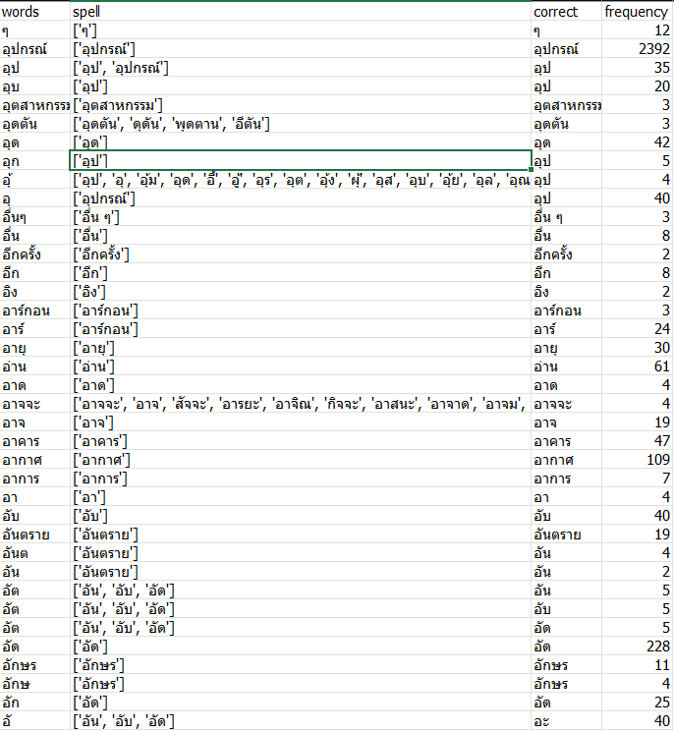


Progression
Adjust Algorithm SpellCheck and Custom Dictionary
Custom Dictionary
Work Permit
Cleansing
Free Text from Database
Remove Tools Code
Word Tokenize

Slide 11
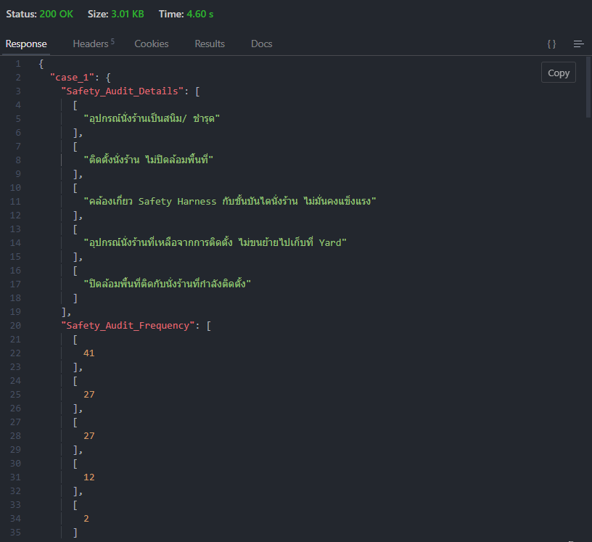
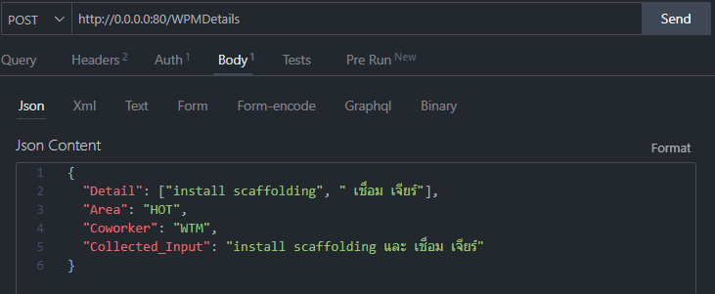
Progression
Adjust Model and API response

Slide 12
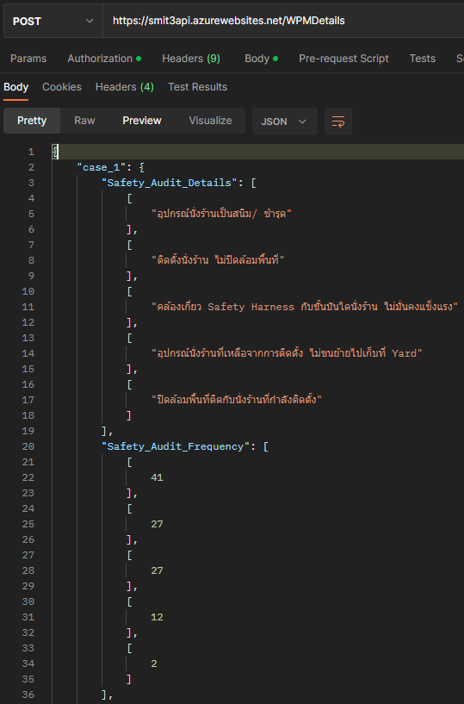
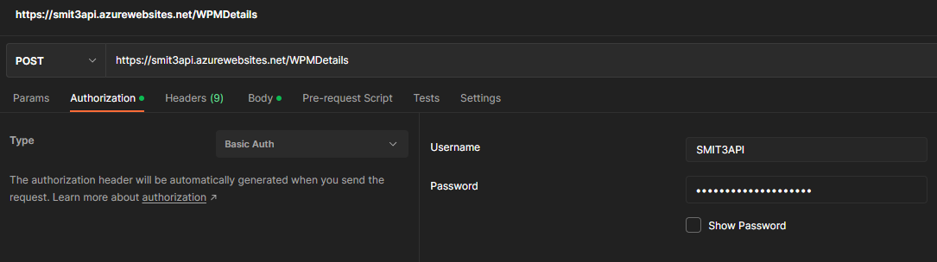
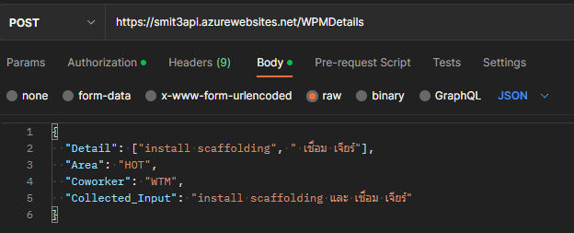
Progression
Add Security for API

Slide 13
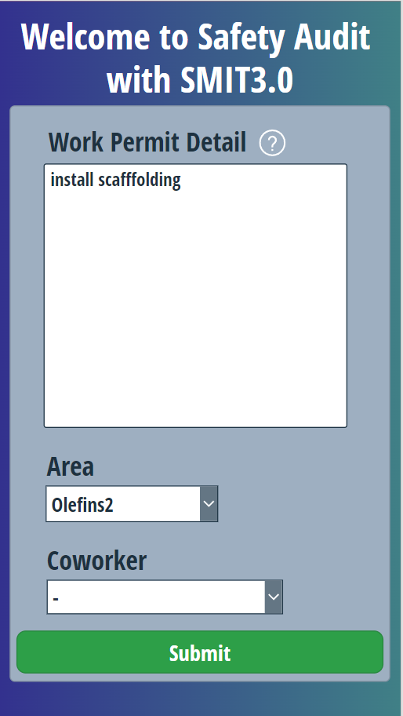
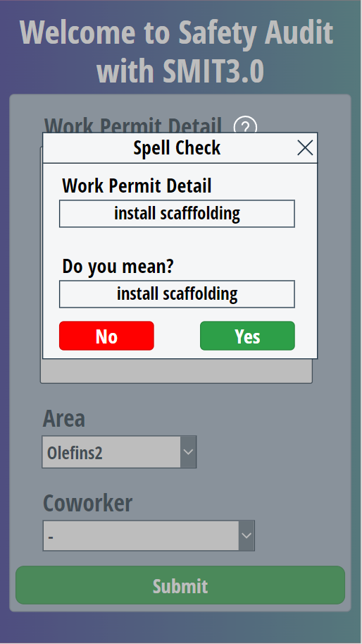
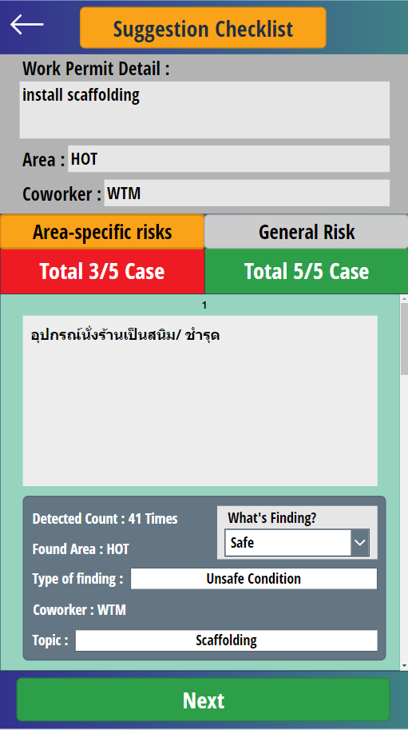
Progression
Decorate and Adjust Power App

Slide 14
Problems

Slide 15
Next Action
Create Website for Uploading new Finding Details
Create Database to store Data
Create Model Classify Topic and Type of Finding
integrate to Main Application

Slide 16


Slide 17
Thank you
For Your Attention

